Slide 1

Grupo Pequenos
Negócios
Gabriel de Souza Ferreira
Marcellus Vinicius Pinheiro Soares
Nicolas Patrick Teixeira da Silva
Pedro de Souza Ferreira
Ramon Henrique Alves dos Reis
Ricardo José Teixeira da Silva Junior

Slide 2

Problema
Dificuldade dos NOVOS EMPREENDEDORES do setor de alimentação em DIVULGAR seus produtos e serviços.

Slide 3

Público-alvo
Pessoas entre 18 e 65 anos
Consumidores de produtos caseiros ou artesanais
Economicamente ativos
Acostumados a realizar compras via internet

Slide 4


Requisitos Funcionais
Botão que possibilite o usuário escolher um produto que alimentará o carrinho de compras
Carrinho de compras
Imagens individuais dos produtos
Integração com o Instagram e Youtube da empresa
Links que direcionam para as redes sociais da empresa
Possibilidade do usuário avaliar, comentar e entrar em contato através de um formulário
Sessão Sobre, Produtos, Contato e Curiosidades

Slide 5

Requisitos Não Funcionais
Publicação do Site
Site responsivo
Compatibilidade com navegadores

Slide 6
Solução Implementada (funcionalidades de software)

Slide 7
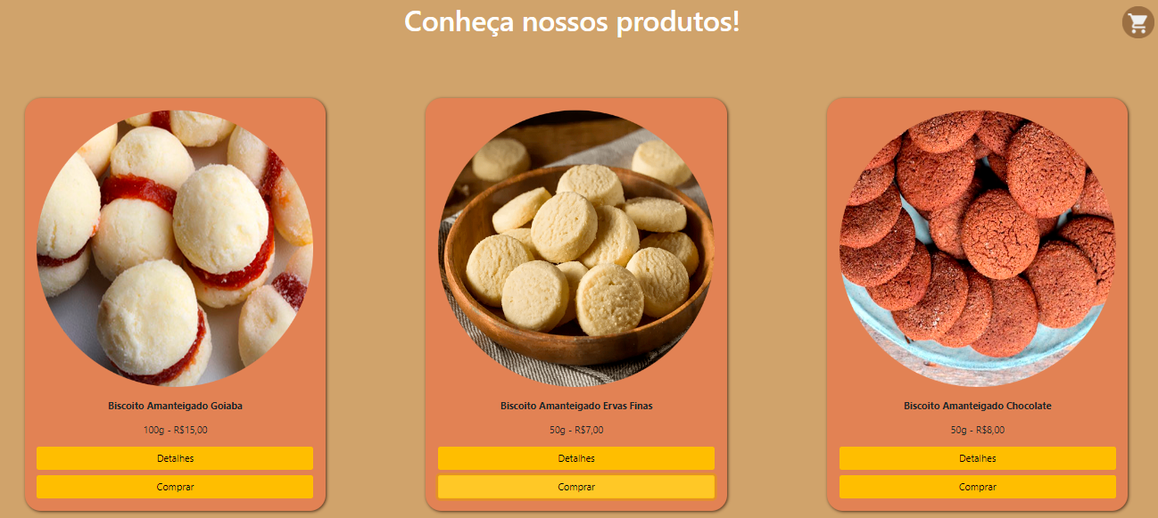
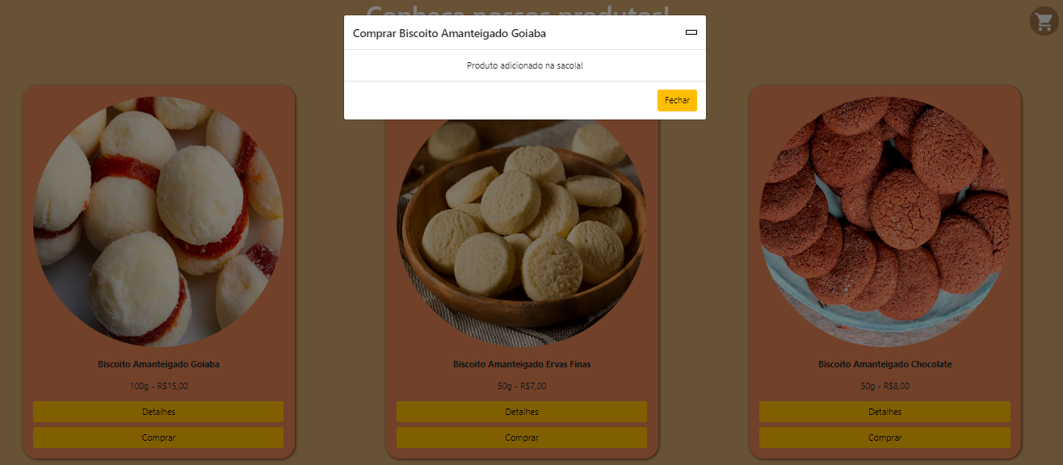
Botão que possibilite o usuário escolher um produto que alimentará o carrinho de compras

Slide 8


Carrinho de Compras

Slide 9

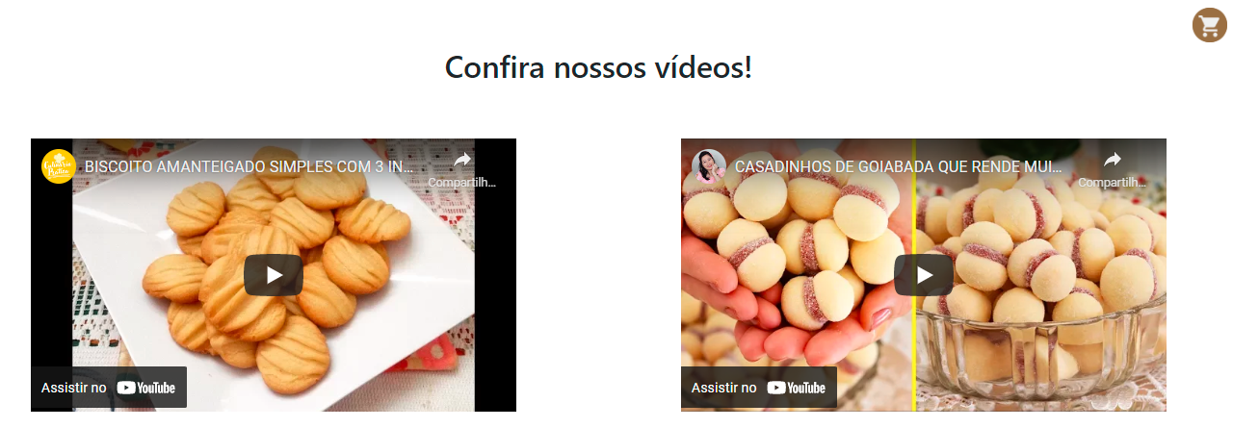
Integração com o Instagram e Youtube

Slide 10
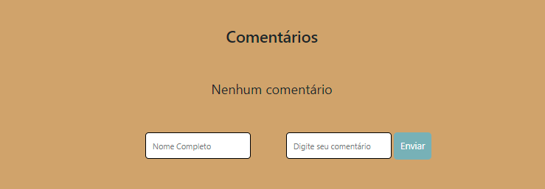
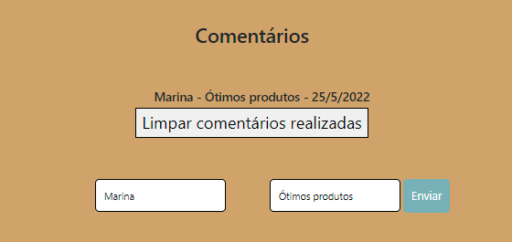
Possibilidade do usuário avaliar e comentar

Slide 11
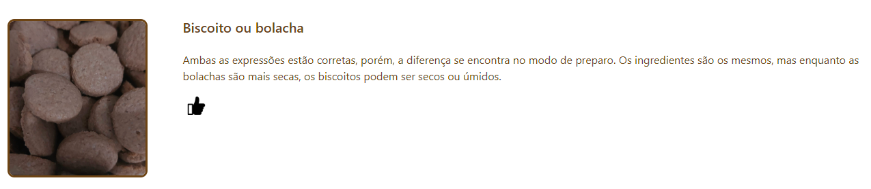
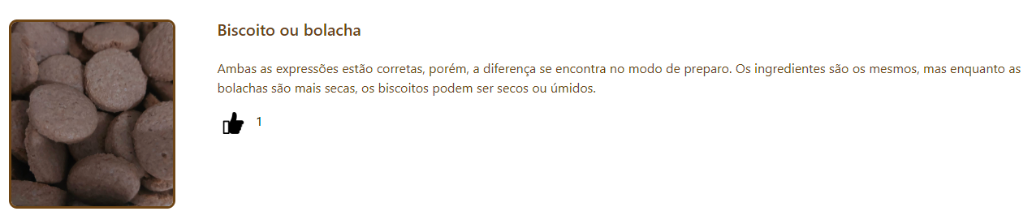
Possibilidade do usuário curtir uma curiosidade

Slide 12
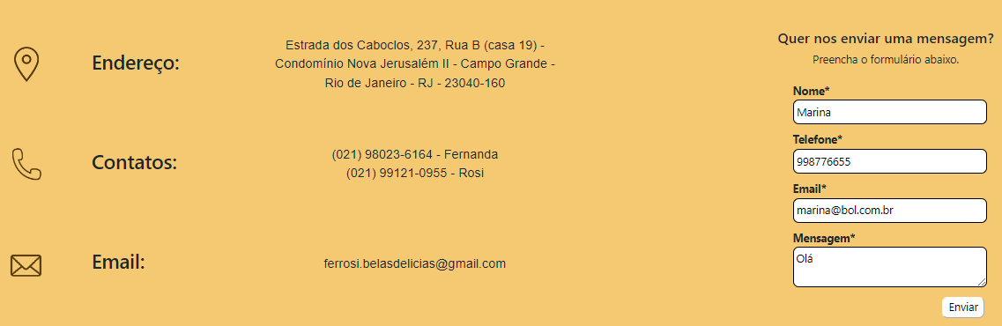
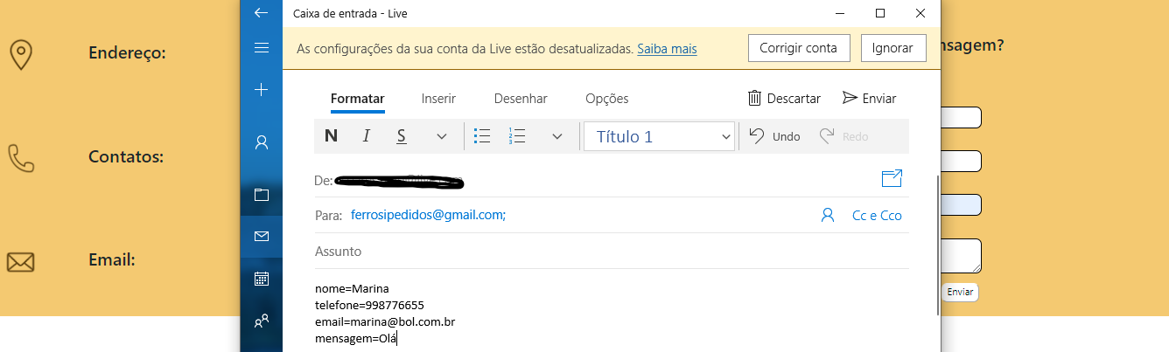
Possibilidade do usuário entrar em contato através de um formulário

Slide 13
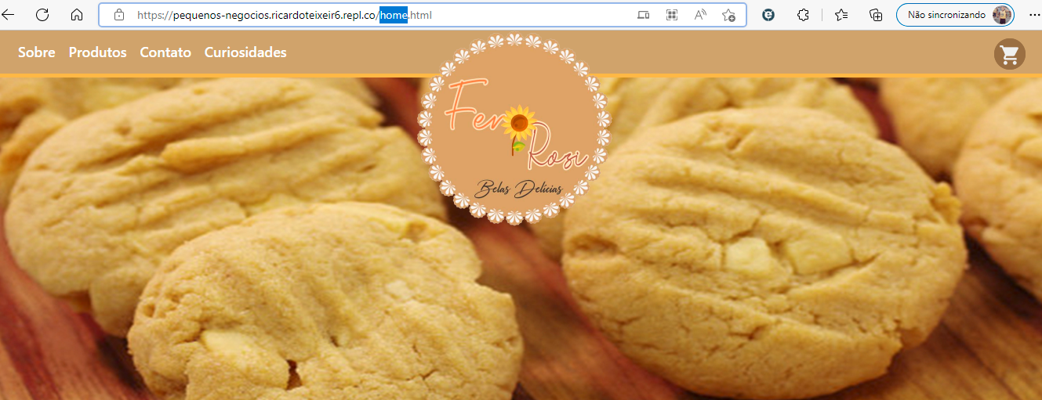
Sessão Sobre, Produtos, Contato e Curiosidades

Slide 14

Sessão Sobre, Produtos, Contato e Curiosidades

Slide 15

Sessão Sobre, Produtos, Contato e Curiosidades

Slide 16

Sessão Sobre, Produtos, Contato e Curiosidades

Slide 17

Sessão Sobre, Produtos, Contato e Curiosidades

Slide 18

Conclusão da elaboração do projeto (pontos positivos, desafios, aprendizado)
Pontos positivos
Sinergia do grupo e senso de responsabilidade para as demandas atribuídas, além do consenso nas tomadas de decisões.
Desafios
Elaboração do carrinho de compras;
Implantação prática dos microfundamentos simulando um ambiente real do mercado de trabalho.
Aprendizado
Trabalho em equipe lidando com prazos.

Slide 19
Obrigado!

